Slide 1
20. 1 Velká písmena ve vlastních jménech
Elektronická učebnice - I. stupeň Základní škola Děčín VI, Na Stráni 879/2 – příspěvková organizace Český jazyk
včelka Mája
kravička Stračena
kuřátko Pípo
prasátko Čuník
ovečka Bělinka
zajíček Ušáček
Autor: Mgr. Vladimíra Jaborová

Slide 2
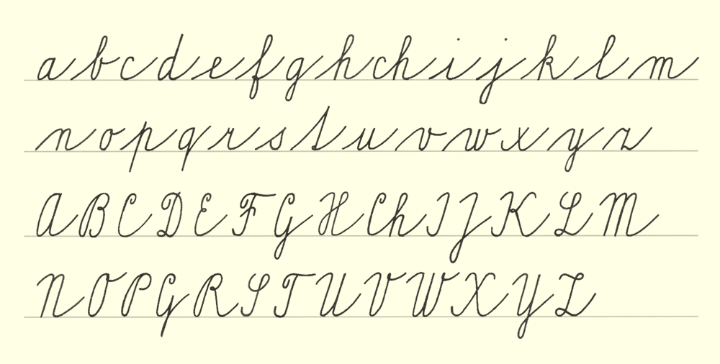
20. 2 Co již víme o psaní velkých písmen?
Elektronická učebnice - I. stupeň Základní škola Děčín VI, Na Stráni 879/2 – příspěvková organizace Český jazyk
1. Umíme napsat všechna velká písmena
psacím i tiskacím písmem.
2. Víme, že na začátku každé věty je velké
písmeno.

Slide 3
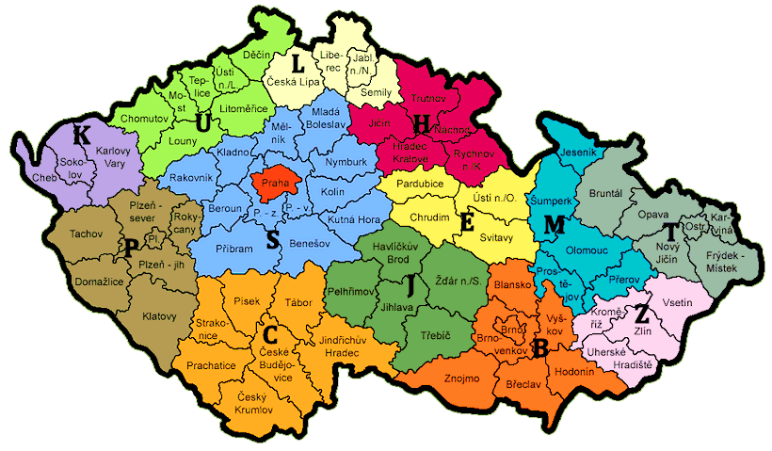
20. 3 Jaké si řekneme nové termíny a názvy?
Elektronická učebnice - I. stupeň Základní škola Děčín VI, Na Stráni 879/2 – příspěvková organizace Český jazyk
TERMÍNY
Velké písmeno u vlastních a místních jmen:
Vlastní jména – jména lidí, zvířat, pohádkových postav.
Místní jména – názvy států, měst, obcí, řek, jezer, hor.

Slide 4
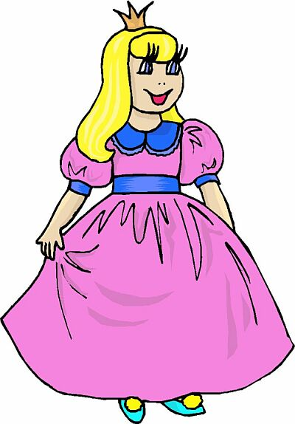
20. 4 Co si řekneme nového?
Elektronická učebnice - I. stupeň Základní škola Děčín VI, Na Stráni 879/2 – příspěvková organizace Český jazyk
Všechna vlastní jména osob a zvířat píšeme s velkým počátečním písmenem (Anna, Petr, Nastěnka, Bajaja, Žeryk …).
Názvy zemí, měst, řek a pohoří píšeme s počátečním velkým písmenem (Česko, Děčín, Labe, Krkonoše …).
princezna Krasomila

Slide 5
20. 5 Procvičení a příklady
Elektronická učebnice - I. stupeň Základní škola Děčín VI, Na Stráni 879/2 – příspěvková organizace Český jazyk
Vymýšlejte názvy zvířat.
kočka _________________ pes _______________ křeček _________________ papoušek __________________
kůň _________________ koza _______________ morče _________________ kráva __________________
2. Doplňte malé nebo velké písmeno a napište.
k _abičce do _stí nad _abem, _eta _ana, _iří _ovák z _olína, k _ratru _artinovi na _oravu, _aní _čitelka z _ěčína,
sousedíme s _olskem, lázně _arlovy _ary, _sestřenice od _rahy, dopis ze _lovenska, hrad _třekov, _kamarád _an
3. Vymýšlej a zapiš do sešitu názvy.
města: Děčín, Ústí nad Labem,….. státy: Německo, Velká Británie,…..
řeky: Labe, Vltava,….. pohoří: Krkonoše, Šumava,…..
4. Jaká mohou mít jména?
princezna, princ, čert, vodník, čarodějnice, víla, trpaslík, kašpárek
http://www.kaminet.cz/ces/pravopis/velka1.phphttp://www.kaminet.cz/ces/pravopis/velka1.php

Slide 6
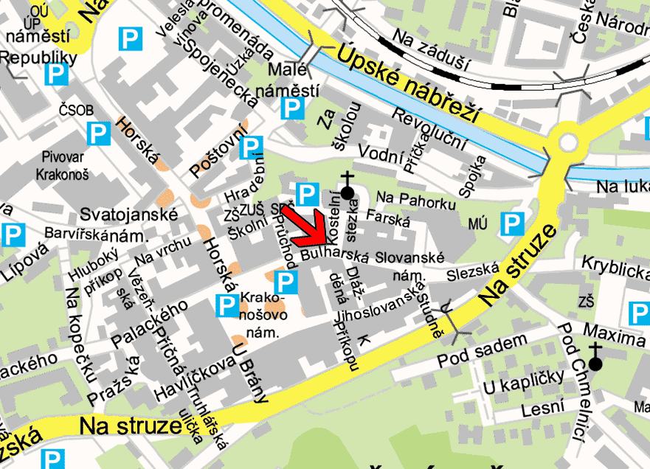
20. 6 Něco navíc pro šikovné
Elektronická učebnice - I. stupeň Základní škola Děčín VI, Na Stráni 879/2 – příspěvková organizace Český jazyk
Názvy světadílů, planet, ulic, svátků,
časopisů, dokumentů píšeme též s
počátečním velkým písmenem
(Evropa, Jupiter, Větrná 5, Vánoce,
Sluníčko…).
Autor této mapy Trutnova udělal v názvech ulic hned několik chyb, odhalíte je?

Slide 7
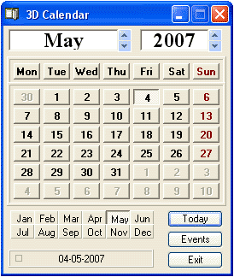
20. 7 Capital letters
Elektronická učebnice - I. stupeň Základní škola Děčín VI, Na Stráni 879/2 – příspěvková organizace Český jazyk
1. Days:
Monday, Tuesday, Wednesday, Thursday, Friday, Saturday, Sunday
2. Months:
January, February, March, April, May, June, July, August, September, October, November, December
http://www.helpforenglish.cz/psani/interpunkce/c2007060401-interpunkce--velka-pismena-v-anglictine.html

Slide 8
20. 8 Test znalostí
Elektronická učebnice - I. stupeň Základní škola Děčín VI, Na Stráni 879/2 – příspěvková organizace Český jazyk
Správné odpovědi:
b
b
b
b
1. Kdy napíšeme velké písmeno? a/ na začátku slov b/ počáteční písmeno u vlastních jmen c/ kde chceme d/ nepíšeme ho nikde | 3. Kdy napíšeme velké písmeno? a/ na začátku slova b/ na začátku věty c/ kde chceme d/ není nutné ho psát nikde
2. Na kterém řádku je slovo špatně napsané? a/ Brno b/ děčín c/ Praha d/ Ústí nad Labem | 4. Na kterém řádku je slovo napsané správně? a/ babička helenka b/ babička Helenka c/ Babička Helenka d/ Babička helenka
Test na známku

Slide 9
Elektronická učebnice - I. stupeň Základní škola Děčín VI, Na Stráni 879/2 – příspěvková organizace Český jazyk
20. 9 Použité zdroje, citace
http://typomil.com/typofilos/wp-content/obrazky/normalizovana-lat-ceska-big.gif
http://www.estudanky.cz/im/mapa.png
http://www.fler.cz/files/u/3/4/u34290/princezna.jpg
http://www.google.cz/imgres?q=mapa+Trutnova&hl=cs&biw=1366&bih=587&tbm=isch&tbnid=L4xjeUznRARFFM:&imgrefurl=http://hipet.cz/kontakt.html&docid=q25Y_d9iVJx5bM&imgurl=http://hipet.cz/mapa5.gif&w=881&h=636&ei=MM4JT7foOKPd4QSBqaXhAQ&zoom=1&iact=rc&dur=234&sig=114078918819210742493&page=1&tbnh=117&tbnw=162&start=0&ndsp=24&ved=1t:429,r:1,s:0&tx=80&ty=70
www.kaminet.cz/ces/pravopis/velka1.php
www.kaminet.cz/ces/pravopis/velka1.php
://www.helpforenglish.cz/psani/interpunkce/c2007060401-interpunkce--velka-pismena-v-anglictine.html

Slide 10
Elektronická učebnice - I. stupeň Základní škola Děčín VI, Na Stráni 879/2 – příspěvková organizace Český jazyk
20.10 Anotace
Autor | Mgr. Vladimíra Jaborová
Období | 07 – 12/2011
Ročník | 2. ročník
Klíčová slova | Vlastní jméno, místní jméno
Anotace | Prezentace popisující rozdíl mezi vlastním a místním jménem a pravidlo psaní velkých písmen

